Slide 1
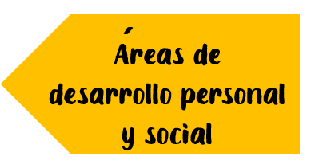
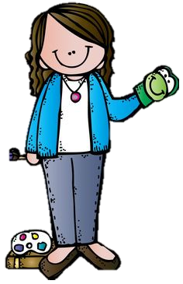
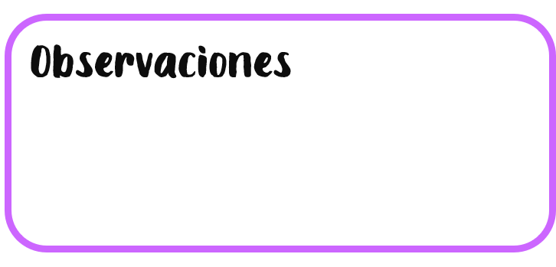
Jardín de Niños ¨María L. Pérez de Arreola
Maestra practicante: Dennise Arizpe Mesquitic
3° A
Martes 23 de marzo del 2021
Lenguaje y comunicación:
Pensamiento matemático:
Exploración del mundo:
Artes:
Educación Socioemocional:
Educación física:
WhatsApp
Facebook
19 alumnos que asistieron a clase virtual.
23 alumnos entregaron evidencias
8 no se reportaron
Se tomo la asistencia por la plataforma de Facebook en el programa de aprende en casa a la cual asistieron 19 niños y 23 mandaron sus evidencias, 8 alumnos no se reportaron durante el día.

Slide 2
Descripción de la clase y evidencias:
El día de hoy, martes 23 de marzo del 2021 se registro la asistencia por la plataforma de Facebook a la cual asistieron 19 alumnos.
Para reforzar el aprendizaje esperado de exploración y comprensión del mundo natural y social se solicito a los alumnos que realizaran un cartelón con un collage en el que reflejen todo lo que han aprendido acerca de la primavera a lo largo de la semana.
Por otra parte, en el campo formativo de pensamiento matemático se realizo un cuadro en el cual se registraban la cantidad que se encontraba en cada uno d ellos animales de la primavera.
Considero que el hablar sobre un tema por semana es algo más interesante para los alumnos, ya que han reflejado que en el programa aprende en casa son clases muy repetitivas.

Slide 3
